Slide 1
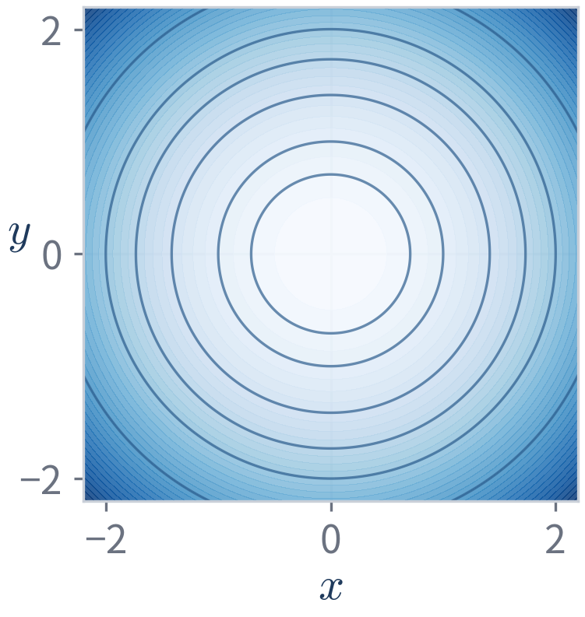
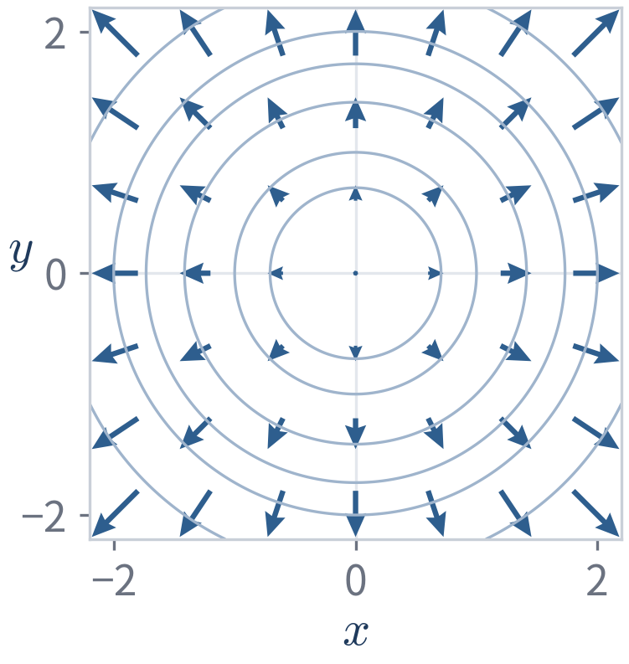
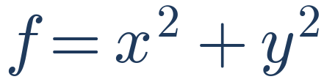

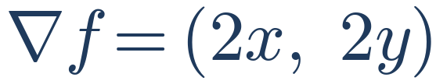
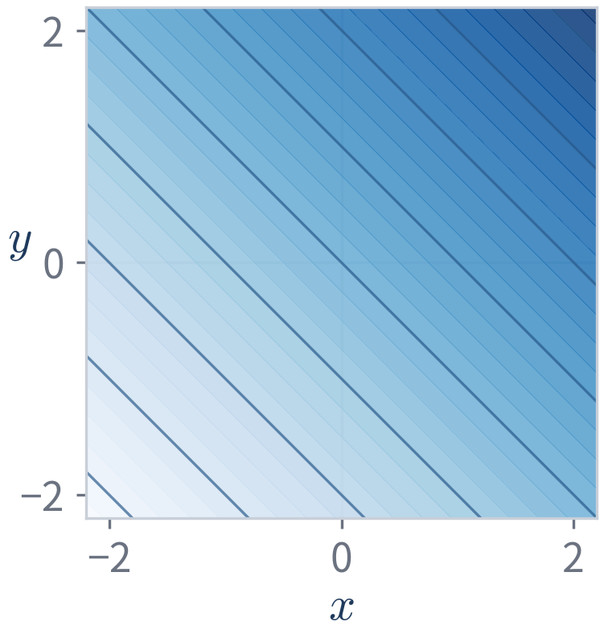
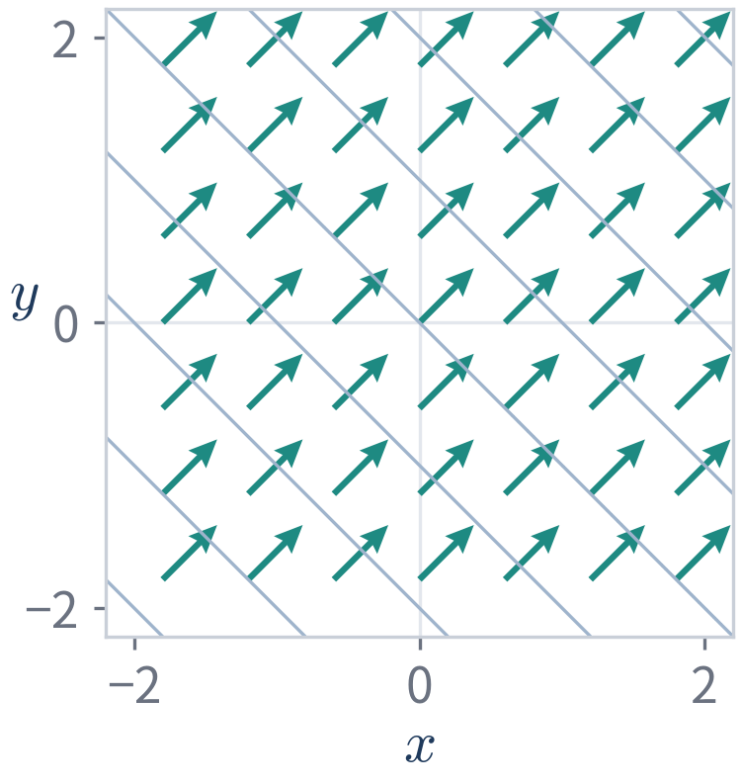
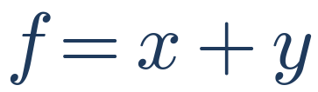

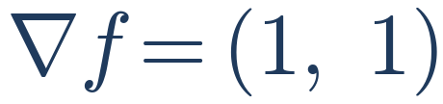
入力
出力
スカラー場
ベクトル場
原点がいちばん低い
お椀の形
坂を登る向きを指す
外ほど急なので長い
入力
出力
スカラー場
ベクトル場
右上ほど一様に高い
まっすぐな坂
どこでも同じ向き
同じ長さ

Slide 2
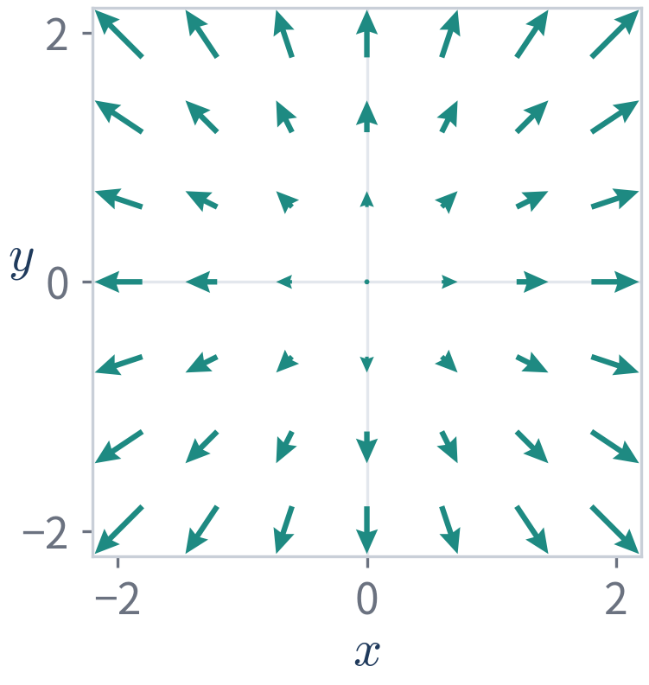
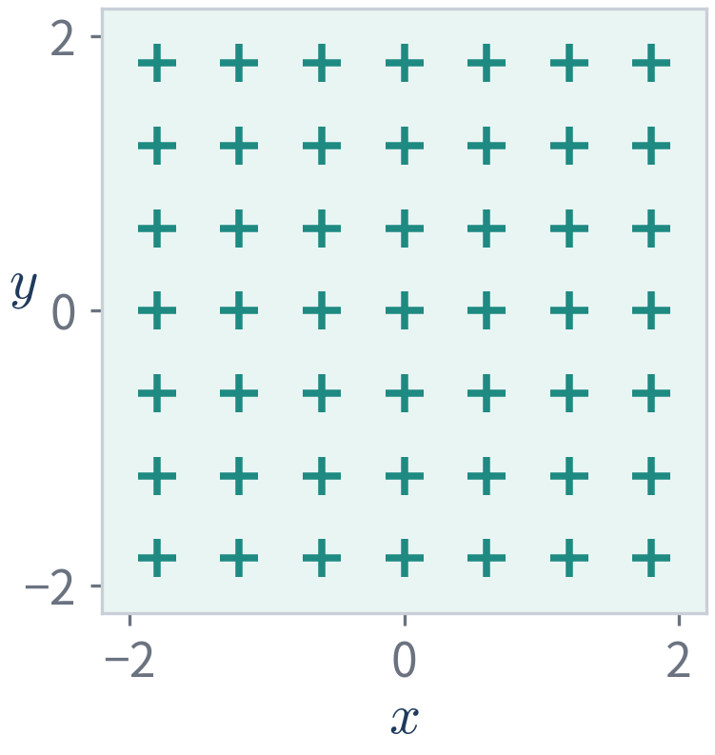
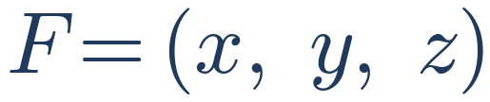

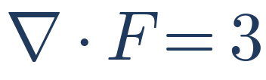
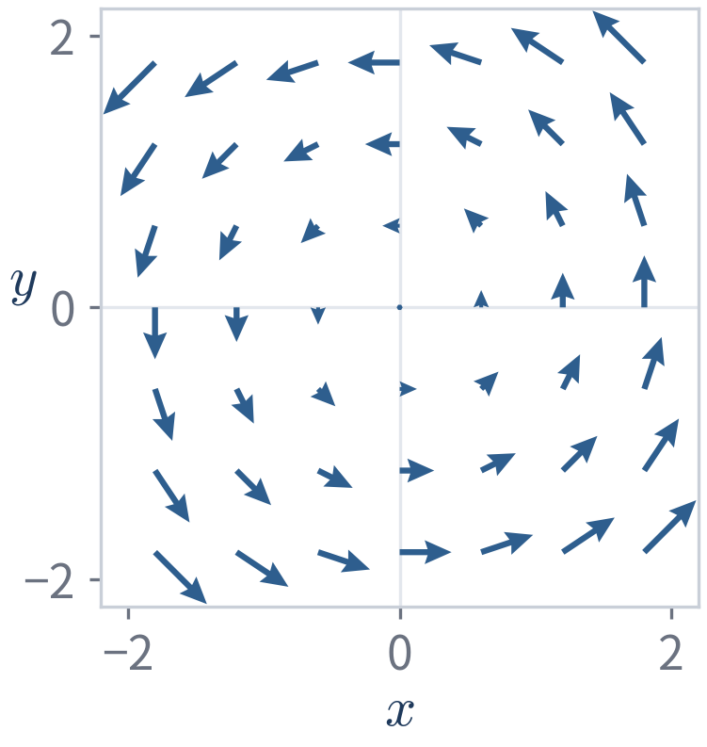
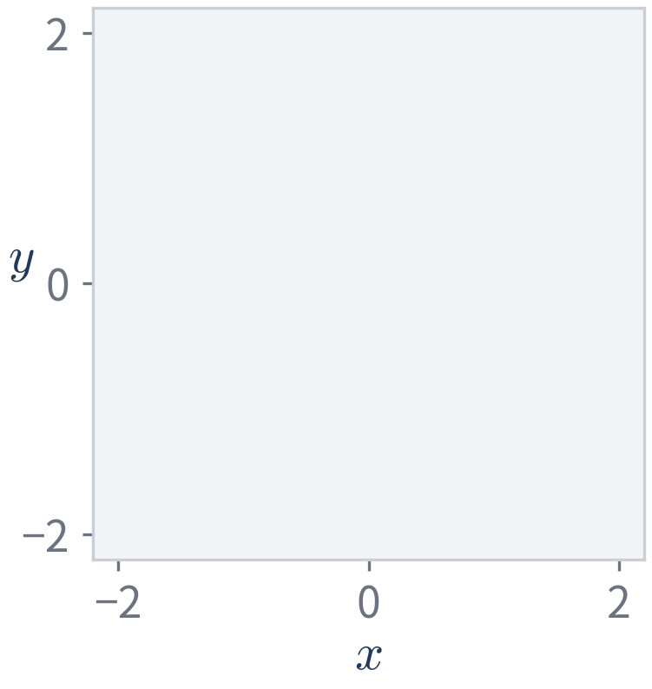
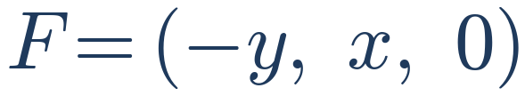

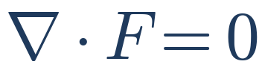
入力
出力
ベクトル場
スカラー場
原点から外へ広がる
z = 0 の面で表示
どこでも正
＝湧き出し
入力
出力
ベクトル場
スカラー場
原点のまわりを
反時計回り
どこでも0
＝湧き出しも
吸い込みもない

Slide 3
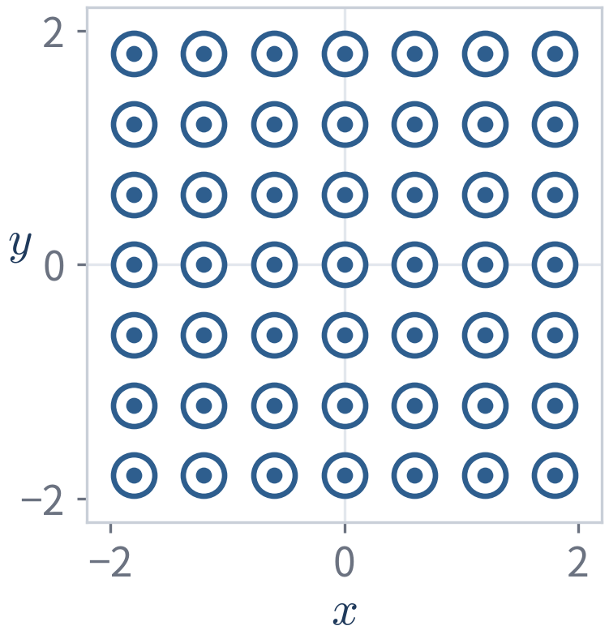




入力
出力
ベクトル場
ベクトル場
原点のまわりを
反時計回り
⊙ は手前向き（+z）
右ねじの向き
入力
出力
ベクトル場
ベクトル場
原点から外へ広がる
z = 0 の面で表示
どこでも0
＝渦がない

